Slide 1

PENYEBAB OBESITAS
Dr Purwo Sri Rejeki, dr, Mkes
Divisi Fisiologi
Departemen Ilmu Faal dan Biokimia Kedokteran
Fakultas Kedokteran
Universitas Airlangga

Slide 2
PENYEBAB OBESITAS
01
Faktor Genetik
Genetik atau faktor keturunan berperan dalam menentukan apakah seorang anak akan obesitas atau tidak
Anak dari orangtua yang mengalami kegemukan lebih berisiko dibandingkan anak dengan orangtua yang memiliki berat badan ideal karena:
  Informasi genetik
    Menentukan respon tubuh terhadap perubahan lingkungan
    Kecepatan metabolisme basal, distribusi lemak, sinyal tubuh terhadap kenyang lapar
  Pola asah, asih dan asuhnya
    Pola Makan, pola aktivitas fisik
    Macam diet

Slide 3
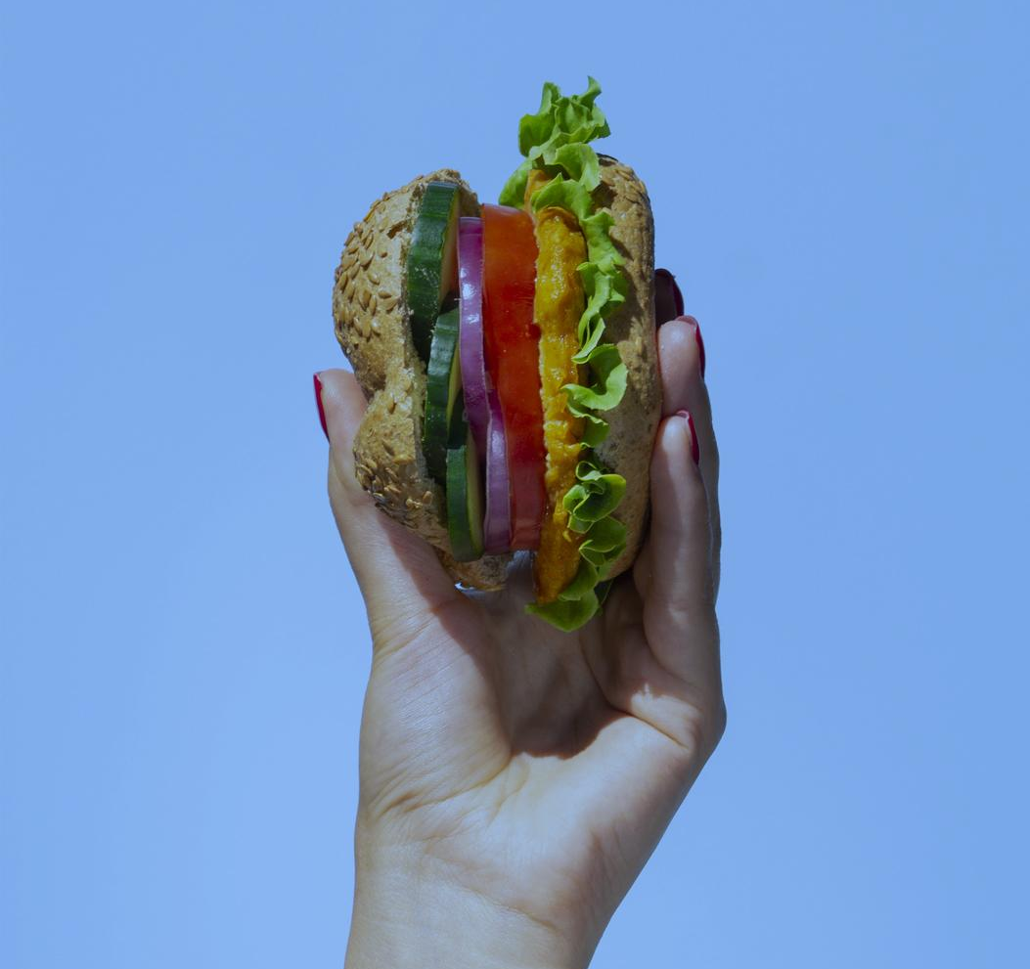
PENYEBAB OBESITAS
02
Pola Makan Tidak Sehat
Jumlah asupan kalori ke tubuh memiliki dampak langsung terhadap berat badan Anda
Bila Konsumsi kalori > yang digunakan maka Berat badan akan naik
Pola makan yang merangsang peningkatan berat badan:
  konsumsi buah dan sayur yang kurang
  minum minuman manis atau berkalori tinggi,
  porsi makan yang berlebihan, dan konsumsi makanan cepat saji terlalu sering
Perencanaan program diet berguna untuk mengatasi penyebab obesitas karena faktor ini

Slide 4
PENYEBAB OBESITAS
03
Kurang Bergerak & Berolahraga
Berperan sebagai penyebab lonjakan kasus obesitas di banyak negara
Di USA sebuah survei (1988-2010) menyebutkan peningkatan risiko obesitas lebih banyak dipengaruhi oleh jarang bergerak dibandingkan pola makan tidak sehat
Ekses kalori akan disimpan di dalam tubuh sebagai lemak

Slide 5
PENYEBAB OBESITAS
TUBUH DIBENTUK OLEH
70% DI DAPUR
&
30% DI GYM

Slide 6
PENYEBAB OBESITAS
04
Penyakit & Obat-obatan
Sejumlah penyakit bisa menjadi penyebab obesitas
  sindrom ovarium polikistik, hipotiroid, Sindroma Cushing
Penggunaan obat-obatan
  peran mikrobioma
  Antidepresan, antikejang, obat diabetes, antipsikotik, steroid, obat beta-blocker

Slide 7
PENYEBAB OBESITAS
05
Aging
Ketika menjadi tua, banyak perubahan yang terjadi di dalam tubuh
Hormon yang mengalami penurunan jumlah dan fungsi
Kecepatan metabolism di dalam tubuh yang menurun akan membuat masa lemak bertahan, perubahan kekuatan motorik dan keseimbangan juga akan mengubah pola aktivitas fisik

Slide 8
PENYEBAB OBESITAS
06
Psikologis
Stres bisa menyebabkan obesitas secara tidak langsung tanpa disadari
  Lebih susah untuk makan sehat
  Kebutuhan emosi dipenuhi dengan makan berkalori tinggi, bahkan saat tidak merasa lapar.

Slide 9
HOMEOSTASIS ENERGI
Jika asupan kalori dalam makanan = kalori yang dikeluarkan, maka berat badan tidak akan naik
Asupan kalori dalam makanan dipengaruhi oleh regulasi kenyang-lapar di dalam tubuh
Terdapat 3 mekanisme dalam regulasi keseimbangan energi:
Regulasi Jangka Pendek
Regulasi Jangka Menengah
Regulasi Jangka Panjang
Dalam regulasi makanan, yaitu mekanisme regulasi jangka pendek, jangka menengah, dan jangka panjang. Adapun penjabaran mekanisme regulasi makanan tersebut adalah sebagai berikut.

Slide 10
HOMEOSTASIS ENERGI
REGULASI JANGKA PENDEK
Membuat kita berhenti makan
Terjadi Ketika tubuh belum mengabsorpsi bahan makan ke dalam darah dan sebelum menyimpan cadangan energi
Regulasi jangka pendek memastikan makanan dapat dicerna dengan kecepatan dan jumlah yang stabil, sehingga beban kerja dan absorpsi pada saluran pencernaan tidak berlebihan.
Regulasi ini menjaga agar seseorang tidak makan berlebih untuk mencegah berlebihnya penyimpanan cadangan metabolik

Slide 11
HOMEOSTASIS ENERGI
REGULASI JANGKA PENDEK
Yang berperan:
Reseptor oral
  Ketika kita mengunyah makanan maka air liur akan dikeluarkan, merasakan dan menelan akan membuat rasa kenyang
  Ketika makanan melewati mulut dalam jumlah atau batas tertentu maka menghambat pusat lapar di hipotalamus otak
  Durasi hambatan akibat makanan di mulut sekitar 20-40 menit, dan akan diperlama dengan makanan yang ada di gastrointestinal
Regangan akibat Pengisian Gastrointestinal
  Ketika makanan masuk ke saluran cerna maka akan terjadi regangan pada saluran gastrointestinal
  Regangan ini ditangkap sebagai sinyal yang diteruskan oleh saraf vagus menuju ke hypothalamus
  Efeknya hambatan keinginan untuk makan

Slide 12
HOMEOSTASIS ENERGI
REGULASI JANGKA PENDEK
Hormon Gastrointestinal
  Kolesistokinin akan disekresikan bila lemak dan protein berada di duodenum saraf sensoris local duodenum → saraf vagus → hipotalamus → kenyang
  Fungsi Kolesistokinin:
    Mencegah makan berlebih, tetapi tidak mempengaruhi frekuensi makan, dan jumlah energi Ketika makanan melewati mulut dalam jumlah atau batas tertentu maka menghambat pusat lapar di hipotalamus otak
  Peptida YY (PYY) akan disekresikan oleh hampir seluruh bagian usus akibat makanan lemak → kenyang
  Glucagon-Like Peptide (GLP) disekresikan Ketika makanan masuk usus → Insulin. GLP dan Insulin → kenyang
  Ghrelin dilepaskan oleh sel oksintik lambung dan usus. Dilepaskan ketika sedang puasa → merangsang lapar
  Regulasi neuronal sebagai respons umpan balik dari gastrointestinal ke hipotalamus

Slide 13
HOMEOSTASIS ENERGI
REGULASI JANGKA MENENGAH
Membuat kita tidak lapar pada beberapa jam setelah makan pertama
Mekanisme kontrol bergantung pada status nutrisi dalam darah
Yang berperan:
Kadar glukosa, asam amino, dan lemak dalam darah
  Glukosa, asam amino, dan asam lemak dapat memengaruhi kontrol lapar dan kenyang melalui teori glukostatik, aminostatik, dan lipostatik
  Ketika kadar bahan tersebut turun → Lapar, dan sebaliknya
  Neurofisiologis: Glukosa darah naik →
    peningkatan reseptor glukosa di neuron pusat kenyang di nukleus paraventrikular dan ventromedial hipotalamus
    penurunan neuron sensitif glukosa pada pusat lapar di area hipotalamus lateral
  Durasi hambatan akibat makanan di mulut sekitar 20-40 menit, dan akan diperlama dengan makanan yang ada di gastrointestinal

Slide 14
HOMEOSTASIS ENERGI
REGULASI JANGKA MENENGAH
Regulasi suhu tubuh dan asupan makanan
  Suhu tubuh turun → laju metabolik dan penggunaan lemak meningkat → signal membutuhkan energi tambahan → Lapar
  Dan sebaliknya

Slide 15
HOMEOSTASIS ENERGI
REGULASI JANGKA PANJANG
Umpan balik dari jaringan adiposa
Apabila tubuh dalam kondisi kelebihan asupan makanan, maka sebagian akan disimpan sebagai lemak di jaringan adiposa.
Peningkatan jumlah cadangan pada jaringan adiposa akan menyebabkan sel-sel adiposa menyintesis leptin
Leptin merupakan sinyal dari penyimpanan energi yang akan diteruskan ke hipotalamus.
Reseptor leptin terutama berada pada neuron POMC dan AGRP/NPY pada nukelus arkuatus dan paraventricular
Peningkatan stimulasi leptin pada hipotalamus akan menyebabkan hal-hal berikut:
  Penurunan produksi stimulator nafsu makan pada hipotalamus, seperti NPY dan AGRP
  Peningkatan aktivasi POMC dan melanokortin
  Peningkatan produksi senyawa yang memiliki efek supresi nafsu makan, seperti corticotropin-releasing hormone
  Penurunan sekresi insulin, sehingga menurunkan penyimpanan energi

Slide 16
TERIMA KASIH

